Slide 1
ALTERNATIVAS AL FINALIZAR LA ESO
IES LA HONTANILLA Dpto. de Orientación

Slide 2
SISTEMA EDUCATIVO ESPAÑOL

Slide 3
ALTERNATIVAS AL FINALIZAR LA ESO
CON TÍTULO
BACHILLERATO
FORMACIÓN PROFESIONAL (CICLOS DE GRADO MEDIO)
SÍN TÍTULO
PRUEBAS DE ACCESO A CICLOS DE GRADO MEDIO
FORMACIÓN PROFESIONAL BÁSICA
ENSEÑANZA DE ADULTOS
MUNDO LABORAL

Slide 4
BACHILLERATO

Slide 5
BACHILLERATO
TRIPLE FINALIDAD EDUCATIVA:
Formación General
Orientación
Preparación para estudios superiores (tanto profesionales como universitarios)
3 MODALIDADES:
Bachillerato de Artes
Bachillerato de Ciencias
Bachillerato de Humanidades y Ciencias Sociales.

Slide 6
BACHILLERATO
DURACIÓN: 2 cursos académicos, se podrá permanecer cuatro como máximo.
TITULACIÓN: Tras la evaluación positiva en todas las materias se obtiene una titulación única, el TÍTULO DE BACHILLER, donde consta la modalidad cursada, en función de la cual se puede acceder a determinados estudios universitarios.
CON EL TÍTULO DE BACHILLER SE PUEDE ACCEDER:
Directamente a la Formación Profesional de Grado Superior
Estudios Universitarios (previa superación de la EvAU)
A otros estudios superiores

Slide 7
BACHILLERATO
MATERIAS se dividen en:
ESPECÍFICAS
DE ITINERARIO
COMUNES
OBLIGATORIAS
TRONCALES:
GENERALES
DE OPCIÓN
ESTRUCTURACIÓN: El Bachillerato se estructura en ITINERARIOS FORMATIVOS que están condicionados por tus intereses y por los estudios que quieras realizar en el futuro, ya que la modalidad de bachillerato que elijas condicionará enormemente los estudios que puedes realizar después.

Slide 8
BACHILLERATO
El Título de Bachiller te facultará para acceder a otras enseñanzas:
ENSEÑANZAS UNIVERSITARIAS (necesario superar la EvAU)
ENSEÑANZAS ARTÍSTICAS SUPERIORES
FORMACIÓN PROFESIONAL DE GRADO SUPERIOR
ENSEÑANZAS PROFESIONALES DE ARTES PLÁSTICAS Y DE DISEÑO DE GRADO SUPERIOR.
ENSEÑANZAS DEPORTIVAS DE GRADO SUPERIOR.

Slide 9
¿QUE SUPONE ESTUDIAR BACHILLERATO?
A) SON ESTUDIOS DE MAYOR ESPECIALIZACIÓN QUE LOS REALIZADOS HASTA AHORA.: La modalidad elegida te conduce a unos determinados estudios y te aleja de otros.
B) SE RETRASA EL ACCESO AL MUNDO LABORAL: Si tu intención al acabar la ESO es trabajar cuando antes, lo más conveniente es que realices un CFGM. Si por el contrario, eliges el Bachillerato, retrasas en dos años, al menos, el acceso al mundo laboral. Lo que consigues a través de este mayor esfuerzo es disponer de una cualificación superior en tu preparación, siempre y cuando al acabar el Bachillerato hagas un CFGS o una carrera universitaria, ya que el Bachillerato, por sí solo, no proporciona cualificación alguna.
C) SE PRECISAN MEJORES ESTRATEGIAS DE ESTUDIO: Los estudios de Bachillerato son de mayor dificultad que los de la ESO. Esto supone más esfuerzo y constancia en el estudio, siendo muy conveniente que dispongas de un horario diario de trabajo en casa y que intentes llevar las asignaturas al día
A la hora de ponerse a estudiar conviene utilizar métodos activos, preparando las materias en función del tipo de prueba que tengas que superar.

Slide 10
MODALIDADES DE BACHILLERATO
CIENCIAS
ARTES
HUMANIDADES Y CIENCIAS SOCIALES

Slide 11
MODALIDAD DE CIENCIAS
MODALIDAD CIENCIAS E INGENIERIA
PERFIL DE LOS ALUMNOS: Interés en áreas como matemáticas, física, informática o tecnología.
CARRERAS VINCULADAS: Depende de la materia de modalidad de 2º de Bachillerato que se elija para examinarse de la EvAU.
2) MODALIDAD DE CIENCIAS DE LA SALUD
PERFIL DE ALUMNOS: Alumnos interés por el área de la sanidad.
CARRERAS VINCULADAS: Depende de la materia de modalidad de 2º de Bachillerato que se elija para examinarse de la EvAU.

Slide 12
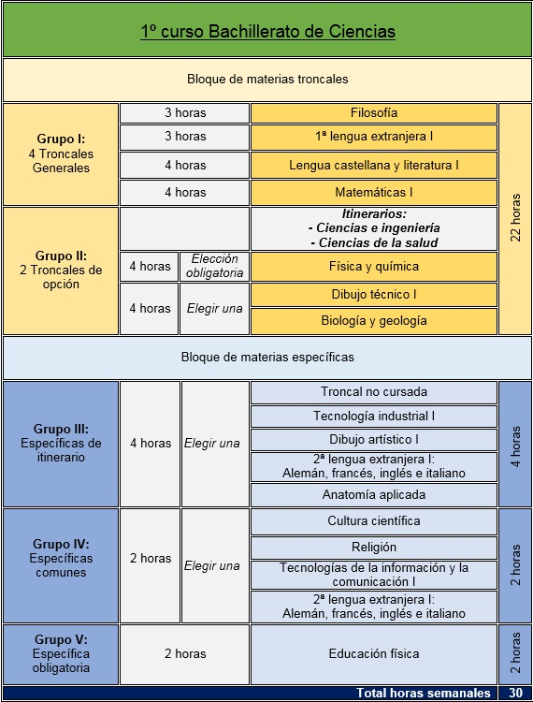
1º Bach. ciencias

Slide 13
MODALIDAD DE ARTE
ARTES PLÁSTICAS Y DISEÑO:
PERFIL DEL ALUMNO: Alumnos interesados en la pintura, la escultura, el diseño y en general todo lo relacionado con las artes plásticas y el diseño y la conservación del patrimonio cultural.
CARRERAS VINCULADAS: Da acceso a todos los grados universitarios enmarcados dentro de la rama del conocimiento de ARTE Y HUMANIDADES: Bellas Artes, Historia del Arte, Filologías,…
2. ARTES ESCÉNICAS, MÚSICA Y DANZA
1. PERFIL DEL ALUMNO: Alumnos interesado en el mundo del teatro, el cine, la televisión, la música, la danza,….
2. CARRERAS VINCULADAS: Rama del conocimiento de ARTE Y HUMANIDADES: Bellas artes, Historia del Arte,…

Slide 14
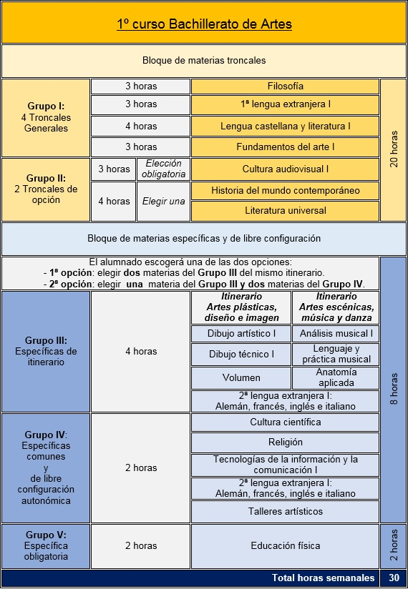
1º Bach. artes

Slide 15
MODALIDAD DE HUMANIDADES Y CIENCIAS SOCIALES
HUMANIDADES:
PERFIL DEL ALUMNO: Alumnos con gusto por la lectura y la literatura, buena capacidad de comprensión, intereses humanísticos, gusto por la historia , preocupados por los temas sociales.,….
CARRERAS VINCULADAS: ARTE y HUMANIDADES (Bellas Artes, Historia, Historia del Arte,…), CIENCIAS SOCIALES y JURÍDICAS (Derecho, Trabajo social, Magisterio, Ciencias de la Actividad Física y Deportiva, Periodismo, Pedagogía,…)
2. CIENCIAS SOCIALES
1. PERFIL DEL ALUMNO: Alumnos interesado en temas sociales, económicos y políticos.
2. CARRERAS VINCULADAS: ARTE Y HUMANIDADES: Bellas artes, Historia del Arte,… CIENCIAS SOCIALES y JURÍDICAS (Derecho, Trabajo social, Magisterio, Ciencias de la Actividad Física y Deportiva, Periodismo, Pedagogía,…)

Slide 16
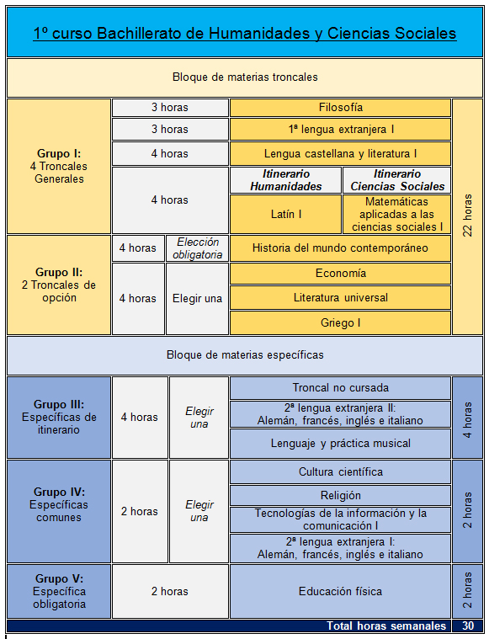
1º bach. Humanidades y cc.ss.

Slide 17
MODALIDAD DE BACHILLERATO
RAMAS DE CONOCIMIENTO
B. ARTES
ARTE Y HUMANIDADES
B. DE HUMANIDADES Y CC.SS.
CIENCIAS SOCIALES Y JURÍDICAS
CIENCIAS
CIENCIAS DE LA SALUD
B. DE CIENCIAS E INGENIERÍA
INGENIERÍA Y ARQUITECTURA

Slide 18
ORDENACIÓN DE LAS NUEVAS ENSEÑANZAS UNIVERSITARIAS
Cada título universitario está adscrito a una rama de conocimiento pero esto no sigue un criterio unánime para todas las universidades. Cada Universidad tendrán que delimitar qué títulos de Grado se adscriben a cada rama de manera que los alumnos puedan hacerse una idea de qué materias les convienen cursar en Bachillerato de cara a la EvAU.
Más información:
www.educación.es www.universidad.es ( web del Ministerio de Educación)
Web de cada Universidad.

Slide 19
FORMACIÓN PROFESIONAL DE GRADO MEDIO

Slide 20
CFPGM
Los Ciclos Formativos están organizados en Módulos Profesionales
Tienen una duración de 2 cursos
Incluyen un periodo de Formación en Centros de Trabajo
Se organizan en Familias profesionales
Requisitos de acceso:
Estar en posesión del Título GESO
Superar una prueba de acceso (al menos 17 años)
Haber superado un programa de FPB
Se obtiene una titulación de TÉCNICO en la profesión correspondiente
Enseñanzas con carácter profesionalizador

Slide 21
PRUEBA DE ACCESO A CICLOS FORMATIVOS DE GRADO MEDIO

Slide 22
¿QUIÉN PUEDE REALIZARLA?
Edad mínima 17 años de edad o cumplirlos en el año natural en que se realiza la prueba
No tener los requisitos que le permitan el acceso directo a ciclos
No haber superado una prueba de acceso a la universidad para mayores de 25 años
No haber superado una prueba de acceso a los Ciclos Formativos o que habiéndola superado se presente a subir nota por primera vez.

Slide 23
ESTRUCTURA DE LA PRUEBA
Se organizan en 3 partes:
Parte de comunicación: CCL; Lengua Castellana y Literatura e Inglés
Parte social: CSC; Ciencias Sociales
Parte científico-tecnológica: CM y CCT; Matemáticas, Física y Química, Biología y Geología y Tecnología

Slide 24
CONVOCATORIAS Y CALIFICACIÓN
La prueba no tiene caducidad
Cada una de las partes se califica de 0 a 10
La certificación de la prueba tendrá validez como requisito de acceso en todo el estado.

Slide 25
FORMACIÓN PROFESIONAL BÁSICA

Slide 26
FP Básica
Requisitos de acceso
Tener cumplidos 15, o cumplirlos durante el año natural en curso, y no superar los 17 años de edad en el momento del acceso o durante el año natural en curso.
Haber cursado 3º de ESO, o excepcionalmente haber cursado el segundo curso de la Educación Secundaria Obligatoria.
Propuesta de acceso a Formación Profesional Básica del equipo docente.

Slide 27
FP Básica
Duración
Los ciclos tendrán 2 años de duración y un máximo de cuatro años.
Titulación
Quienes lo superen recibirán el título Profesional Básico correspondiente.
Permitirá el acceso a los ciclos formativos de grado medio
Podrán obtener el título de graduado en Educación Secundaria Obligatoria, siempre que, en la evaluación final del ciclo formativo, el equipo docente considere que han alcanzado los objetivos de la Educación Secundaria Obligatoria y adquirido las competencias correspondientes.

Slide 28
EDUCACÓN SECUNDARIA PARA ADULTOS

Slide 29
CEPA
Si abandonas el Sistema Educativo sin haber obtenido el GESO puede obtenerlo a través de la Educación de Personas Adultas, con 18 años cumplidos, o 16 años y un contrato de trabajo.
En estos centros puedes:
Continuar tus estudios para terminar la ESO
Prepararte la prueba de acceso a Ciclos Formativos de Grado Medio o Superior
Cursar otro tipo de enseñanzas cuya oferta dependerá de cada Centro

Slide 30
PREPÁRATE PARA TRABAJAR

Slide 31
A partir de los 16 años ya se puede acceder legalmente a un empleo pero la preparación a esa edad se posee no permite, generalmente, ocupar más que puestos de escasa cualificación y pocas posibilidades de promoción.

Slide 32
RECOMENDACIONES
Inscríbete en la oficina de empleo de tu localidad
Prepara un buen Plan de Búsqueda de Empleo
Infórmate de las posibilidades de montar tu propia empresa o negocio
Mientras tanto, mantente ocupado/a

Slide 33
OTRAS ENSEÑANZAS

Slide 34
FUERZAS Y CUERPOS DE SEGURIDAD DEL ESTADO
CUERPOS DE SEGURIDAD DEPENDIENTES DEL MINISTERIO DEL INTERIOR
FUERZAS ARMADAS DEPENDIENTES DEL MINISTERIO DE DEFENSA
CUERPO DE BOMBEROS
OPOSICIONES A LA ADMINISTRACIÓN PÚBLICA

Slide 35
MÁS INFORMACIÓN
DEPARTAMENTO DE ORIENTACIÓN
PROGRAMA EL ORIENTA
BLOG DE ORIENTACIÓN
PORTAL DE EDUCACIÓN JCCM

Slide 36
MUCHAS GRACIAS POR VUESTRA ATENCIÓN

